Slide 1

INTRODUCCIÓN A MACHINE LEARNING
Módulo 2

Slide 2






Clase pasada
Predicción de datos
Entrenamiento y validación
Generalización, subajuste y sobreajuste
Procesamiento de Datasets (Colab)
Pandas, Matplotlib y Seaborn
Imputación de variables

Slide 3
Unidad 1
REGRESIÓN LINEAL
SIMPLE Y MÚLTIPLE

Slide 4
SCIKIT-LEARN

Slide 5
Librería Scikit-Learn (Sklearn)
¿Qué es? Es una de las librerías de Machine Learning más importantes y utilizadas en la industria.
Es una biblioteca de aprendizaje automático gratuita y de código abierto.
Garantiza eficiencia y una excelente integración con el ecosistema de herramientas de Python.
Es ampliamente documentada, robusta y fácil de usar para investigación y producción, convirtiéndola en una de las bibliotecas estándar para ML en Python.

Slide 6
Librería Scikit-Learn (Sklearn)
Algoritmos: Proporciona una amplia gama de algoritmos listos para usar de:
Clasificación
Regresión
Agrupamiento (Clustering)
Ejemplos: Incluye Vectores de Soporte (SVM), Random Forest, Gradient Boosting, K-Means, DBSCAN, etc.
Integración: Diseñada para interactuar con las bibliotecas de Python:
NumPy: Utiliza sus arrays para operaciones de álgebra lineal de alto rendimiento.
Pandas: Acepta DataFrames directamente como entrada para entrenar los modelos.
SciPy: Se apoya en sus funciones científicas.

Slide 7
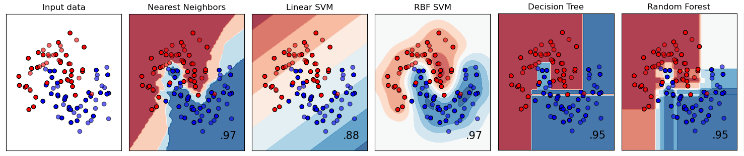
Sklearn Clasificación
Objetivo: Identificar a qué categoría pertenece un objeto o variable.
Tipo de Problema: Responde preguntas de "¿Qué tipo es?" o "¿Pertenece a este grupo?".
Ejemplo simple: Predecir si un correo electrónico es spam o no spam.
Aplicaciones:
Detección de spam, reconocimiento de imágenes, diagnóstico médico, etc.
Algoritmos: SVM (Support Vector Machine), Árboles de decisión, Random Forest.

Slide 8
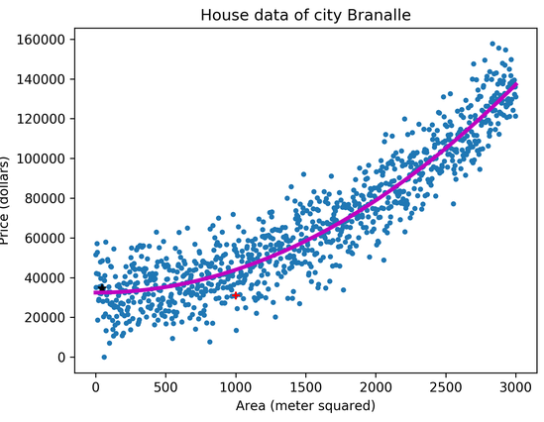
Sklearn Regresión
Objetivo: Predecir un atributo de valor continuo asociado con un objeto.
Tipo de Problema: Responde preguntas de "¿Cuánto?" o "¿Cuál será el valor?".
Ejemplo simple: Estimar el precio de una casa basado en su tamaño en m².
Aplicaciones:
Predicción de precios de acciones, estimar el consumo de electricidad, pronóstico del tiempo, tiempo de entrega de un paquete, etc.
Algoritmos: Regresión Lineal, SVR (Support Vector Regression), Random Forest.

Slide 9
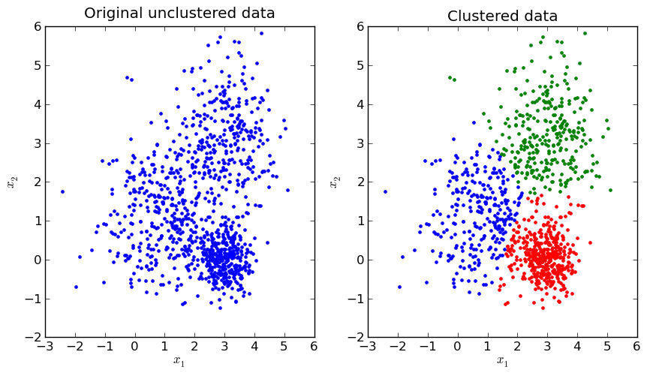
Sklearn Clustering
Objetivo: Agrupación automática de objetos similares en conjuntos (clústeres).
Tipo de Problema: Aprendizaje No Supervisado. A diferencia de la clasificación, aquí no sabemos las categorías de antemano, el modelo las descubre por sí mismo.
Ejemplo simple: Encontrar grupos naturales de compradores en un supermercado según sus hábitos de compra.
Aplicaciones:
Segmentación de clientes, agrupación de resultados de experimentos, etc.
Algoritmos: K-Means, Agrupamiento Espectral, DBSCAN.

Slide 10
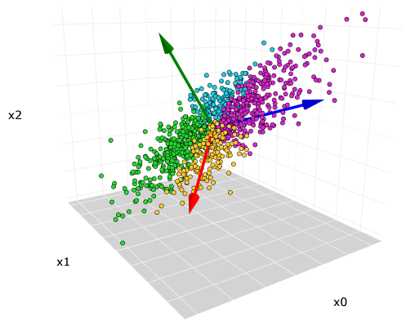
Sklearn Reducción de Dimensionalidad
Objetivo: Reducir el número de variables (features o columnas) a considerar.
¿Por qué? Es útil cuando tenemos cientos o miles de features. Simplifica el modelo, acelera el entrenamiento y reduce el costo computacional.
Ejemplo simple: Reducir 100 preguntas de una encuesta a 5 "temas" o "dimensiones" principales.
Aplicaciones:
Visualización de datos complejos, aumento de la eficiencia computacional.
Algoritmos: PCA (Análisis de Componentes Principales), Selección de características.

Slide 11
Sklearn Reducción de Dimensionalidad
Objetivo: Reducir el número de variables (features o columnas) a considerar.
¿Por qué? Es útil cuando tenemos cientos o miles de features. Simplifica el modelo, acelera el entrenamiento y reduce el costo computacional.
Ejemplo simple: Reducir 100 preguntas de una encuesta a 5 "temas" o "dimensiones" principales.
Aplicaciones:
Visualización de datos complejos, aumento de la eficiencia computacional.
Algoritmos: PCA (Análisis de Componentes Principales), Selección de características.

Slide 12
REGRESIÓN LINEAL

Slide 13
Regresión Lineal Simple
Imaginemos que queremos predecir el precio de una casa basándonos solo en su tamaño.
Tenemos un historial, nuestros "apuntes" del mercado:
Propiedad 1: 50 m² --- $100.000
Propiedad 2: 70 m² --- $150.000
Propiedad 3: 100 m² --- $210.000
Si ponemos esto en un gráfico (Tamaño vs. Precio), tendríamos unos puntos sueltos.
La gran pregunta: ¿Cuánto debería costar una casa nueva de 80 m²?

Slide 14
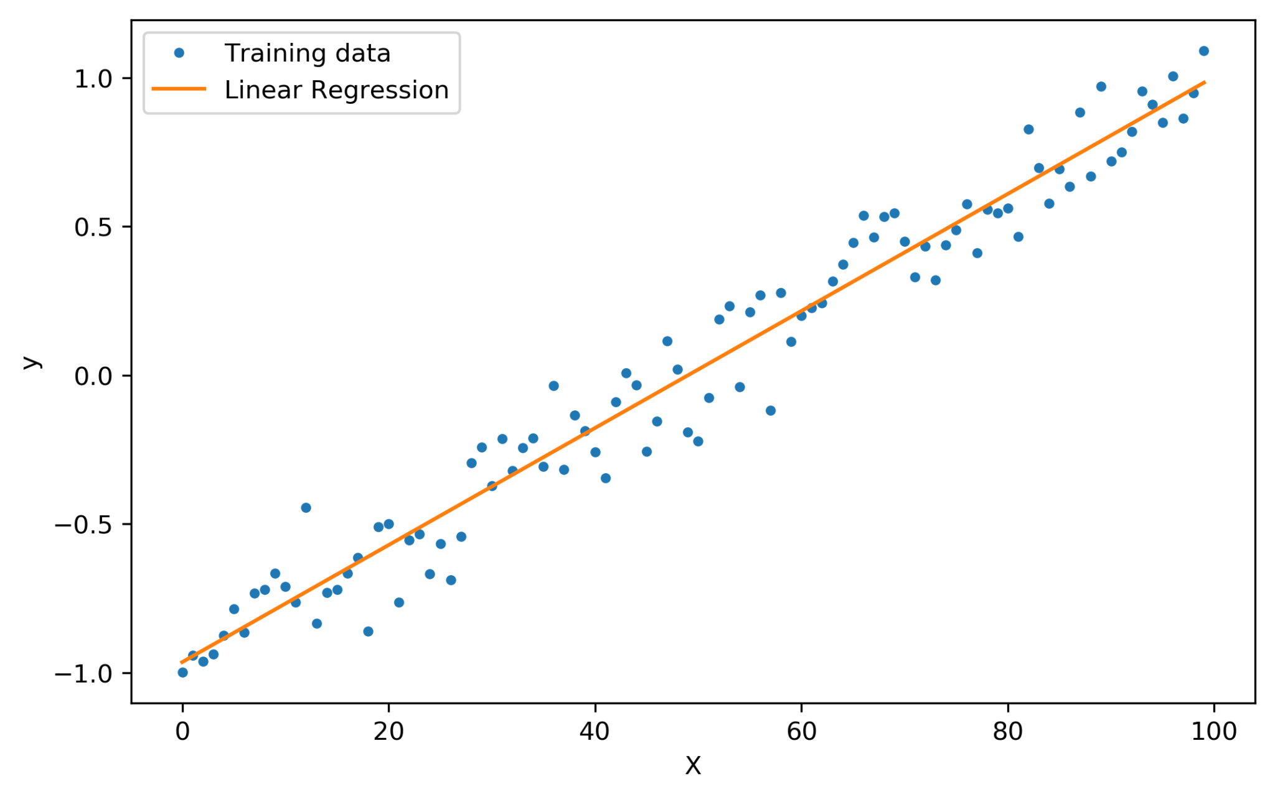
Regresión Lineal Simple
¿Qué es? Es un método estadístico y un algoritmo de aprendizaje supervisado.
Objetivo: Modelar la relación entre una variable independiente (X, por ejemplo: metros cuadrados) y una variable dependiente continua (Y, por ejemplo precio de casas).
Meta: Encontrar la línea recta que mejor describe o se ajusta a la tendencia de un conjunto de puntos de datos.

Slide 15
La Ecuación de la Recta Y = mX + b
Matemáticamente, el modelo de regresión lineal simple sigue la fórmula de la recta: Y = mX + b
Componentes:
Y: Es lo que queremos adivinar (El precio de la casa).
X: Es la pista que tenemos (El tamaño de la casa en m²).
El modelo consiste en encontrar los dos números “secretos”: m y b.

Slide 16
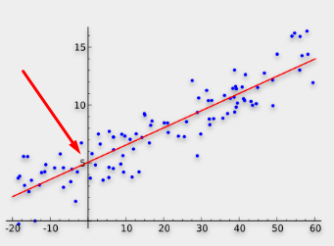
La Ecuación de la Recta Y = mX + b
El Parámetro 'b' - El Intercepto
¿Qué es 'b'? Es el "punto de partida", intercepto u ordenada de origen.
Técnicamente: Es el valor de Y (Precio) cuando X (Tamaño) es igual a 0.
En contexto: Sería el "precio base" teórico de una propiedad de 0 m².
Si b = $30.000, nuestra línea arranca en $30.000 en el eje vertical

Slide 17
La Ecuación de la Recta Y = mX + b
El Parámetro 'm' - La Pendiente
¿Qué es 'm'? Esta es la pendiente. ¡Es la pieza clave!
Técnicamente: Nos dice cuánto cambia Y por cada unidad que aumenta X.
En contexto: Nos dice cuánto aumenta el precio por cada metro cuadrado adicional.
Si el modelo "aprende" que m = $1.800, significa que cada m² extra de superficie se asocia con un aumento de $1.800 en el precio.

Slide 18
La Ecuación de la Recta Y = mX + b
El modelo trabajó y brindó valores óptimos:
m (pendiente) = 1.800
b (intercepto) = 30.000
Nuestra ecuación de predicción ahora es:
Precio = (1.800 * Tamaño) + 30.000
Volvemos a la pregunta original: ¿Cuánto por una casa de 80 m²?
Sustituimos la X (Tamaño) por 80:
Y = (1.800 * 80) + 30.000
Y = $174.000
El modelo predice que una casa de 80 m² costará $174.000.

Slide 19
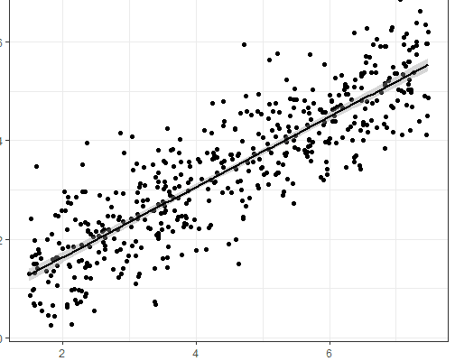
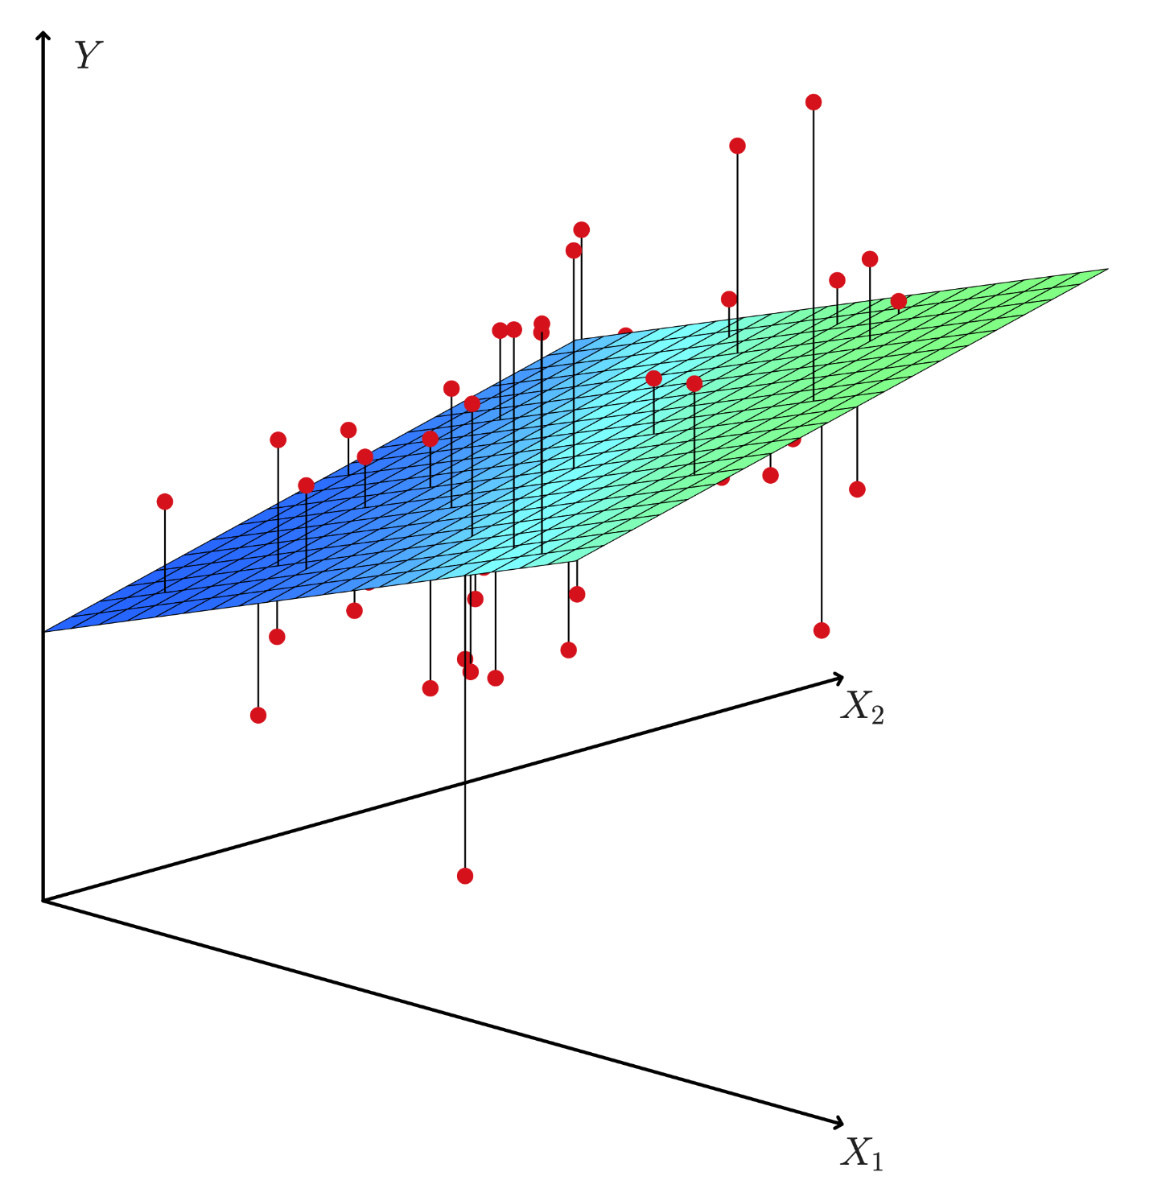
Regresión Simple vs. Múltiple
Regresión Lineal Simple:
Modela la relación usando una sola variable independiente (X).
Ejemplo: Predecir Salario (Y) usando solo Años de Experiencia (X).
Regresión Lineal Múltiple:
Modela la relación usando más de una variable independiente (X1, X2, X3...).
Ejemplo: Predecir Salario (Y) usando Años de Experiencia (X1) + Nivel de Educación (X2).

Slide 20
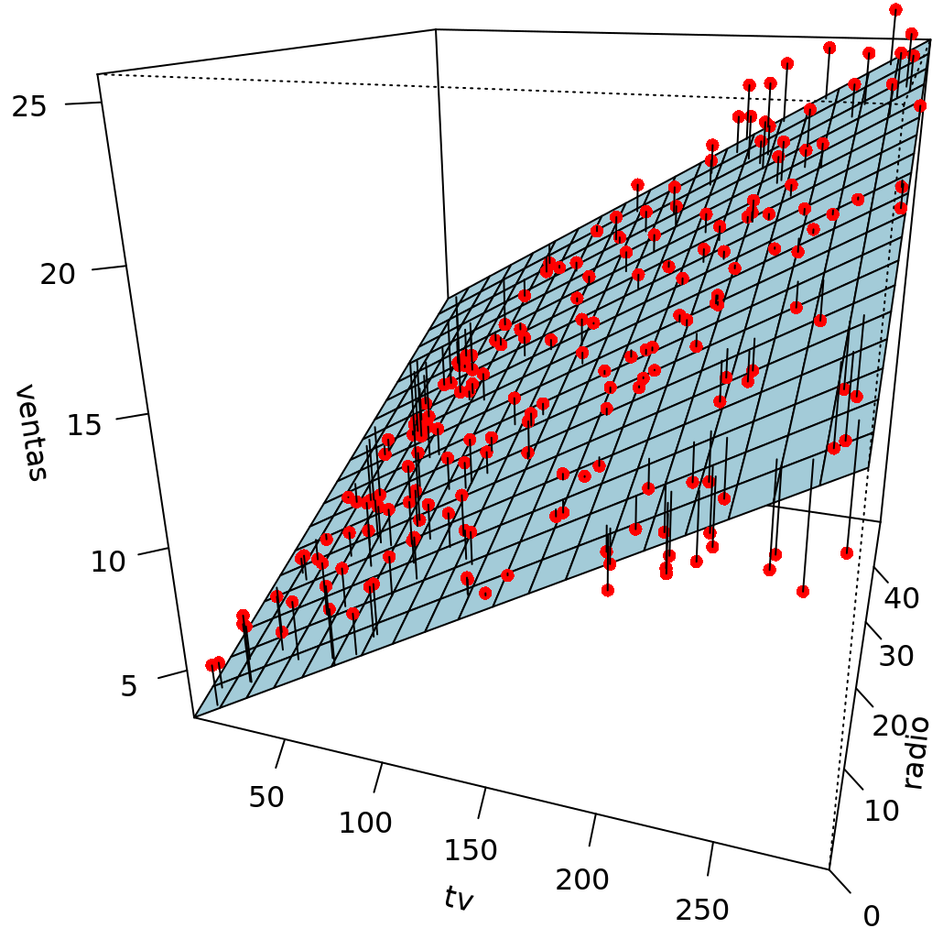
Regresión Múltiple
En la vida real el precio de una casa no depende solo del tamaño.
También importa:
El número de habitaciones (X2)
La antigüedad de la casa (X3)
La distancia al centro (X4)
Cuando empezamos a usar varias "pistas" (X) a la vez, entramos en el mundo de la Regresión Lineal Múltiple.

Slide 21
Regresión Múltiple
El Objetivo: Sigue siendo predecir Y (el precio).
El Método: En lugar de usar una X, usamos un conjunto de ellas (X1, X2, X3...).
La fórmula se extiende de forma lógica: Y = b0 + b1*X1 + b2*X2 + b3*X3 + …
b0: Sigue siendo el "intercepto" u ordenada de origen. Es el valor de Y si todas las X fueran 0 (ej. el precio base de una casa con 0m², 0 habitaciones y 0 antigüedad).
b1, b2, b3...: Estos son los "pesos" o "coeficientes".
Interpretando los coeficientes (b1, b2...): Cada b nos dice el impacto de una variable, mientras todas las demás se quedan quietas.

Slide 22
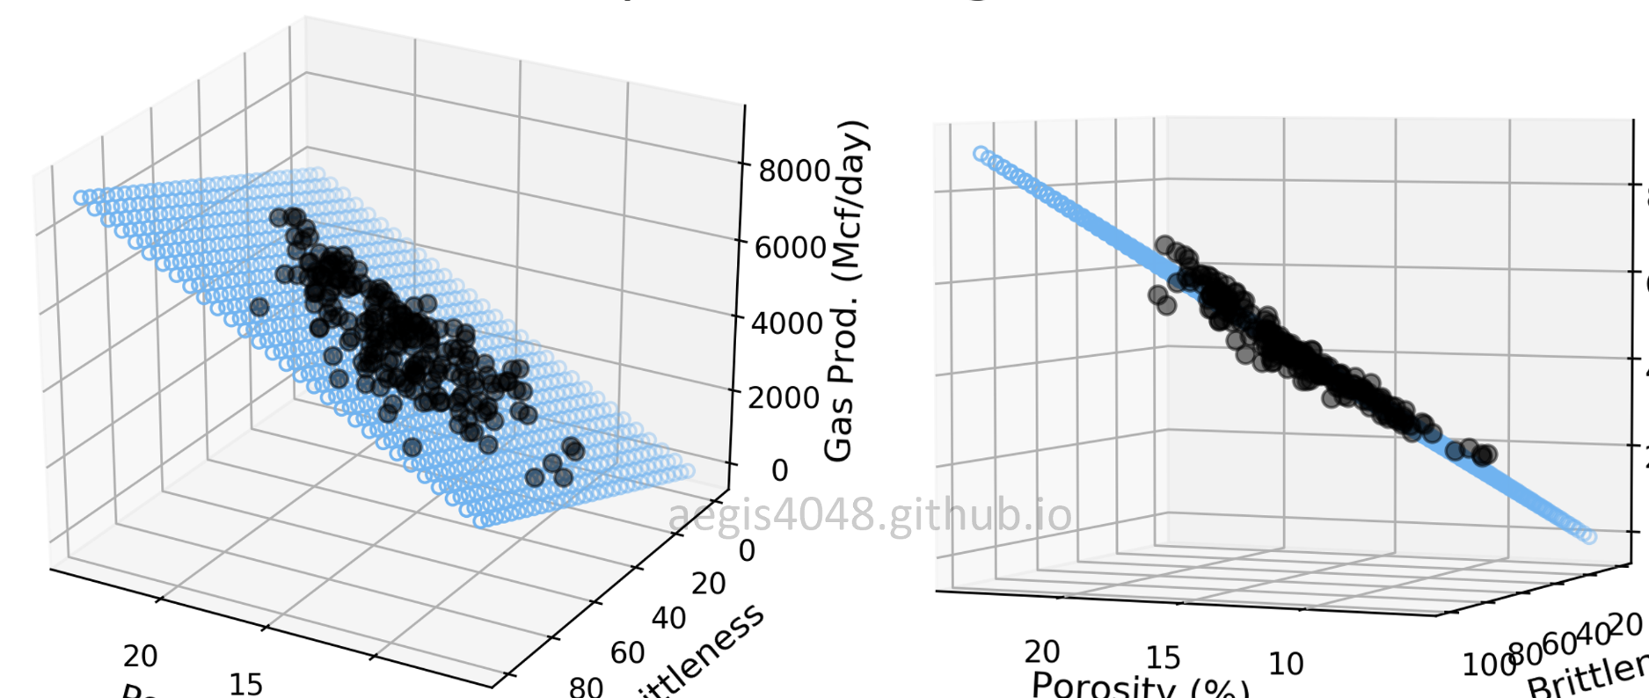
Regresión Múltiple
Ya no es una línea, es un plano:
Con una X (Y = mX + b), dibujamos una línea en un gráfico 2D.
Con dos X (Y = b0 + b1*X1 + b2*X2), necesitamos un gráfico 3D. El modelo ya no es una línea, es un plano que intenta "tapar" la nube de puntos.
Con más de dos X, no podemos dibujarlo, pero los matemáticos lo llaman "hiperplano". Es la misma idea, pero en más dimensiones.

Slide 23
Regresión Múltiple
No Multicolinealidad
Esta es una de las condiciones más importantes y un error súper común.
¿Qué es? Las X no deben decir lo mismo. Deben ser independientes.
Ejemplos de Multicolinealidad:
“Altura en cm" y "altura en pulgadas".
"Tamaño de la casa en m²" y "número de habitaciones" (una casa más grande suele tener más habitaciones).

Slide 24
Regresión Múltiple
Además de evitar la multicolinealidad, hay otras reglas:
Parsimonia:
El Principio: "El mejor modelo es el modelo MÁS SIMPLE que explique bien el problema". Usar el menor número de X posible para lograr una buena predicción.
Relación Lineal
El Principio: El modelo asume que la relación entre cada X y la Y es, más o menos, una línea. Se pueden "transformar" las variables (ej. usar X al cuadrado) para capturar curvas, pero el modelo base asume linealidad.

Slide 25
Resumen de la clase
Librería Scikit Learn
Sklearn Clasificación
Sklearn Regresión
Sklearn Clustering
Sklearn Reducción de dimensionalidad
Regresión Lineal Simple
Regresión Lineal Múltiple

Slide 26
¿Consultas?

Slide 27
¡Muchas gracias!

